Slide 1
IP видеонаблюдение
www.lpltd.ru

Slide 2
Городское видеонаблюдение, стандартные задачи
Развитие современных городов, создание в них благоприятной среды для жизни - это, прежде всего, реализация мер по обеспечению общественной безопасности и поддержанию правопорядка, предотвращению потенциальных угроз криминальной активности, вандализма, терроризма, чрезвычайных ситуаций техногенного и природного характера. Организация видеонаблюдения является одной из важнейших составляющих комплекса мер, направленных на достижение перечисленных целей.
Создание систем видеонаблюдения городского уровня позволяет успешно решить целый ряд актуальных для любого города задач:
обеспечить оперативный контроль и мониторинг обстановки на улицах города, дворовых территориях, местах скопления людей и проведения массовых мероприятий, участках города с повышенным криминогенным показателем;
создание мощного психологического барьера перед совершением правонарушений в общественных местах;
способствовать своевременному выявлению преступлений и правонарушений для немедленного реагирования;
осуществлять контроль дорожно-транспортной обстановки;
фиксировать возникновение чрезвычайных и потенциально опасных ситуаций и др.
контроль сферы коммунального хозяйства (упавшие деревья, перегоревшие лампочки и др.)
Кроме того, внедрение городских систем видеонаблюдения способствует повышению эффективности работы правоохранительных органов по раскрытию и расследованию преступлений в результате использования архивов видеоинформации, восстановления хода событий на основе записанных видеоматериалов, оперативного доступа к данным при возникновении потенциально опасных ситуаций на улицах и магистралях города, различных объектах его инфраструктуры.

Slide 3
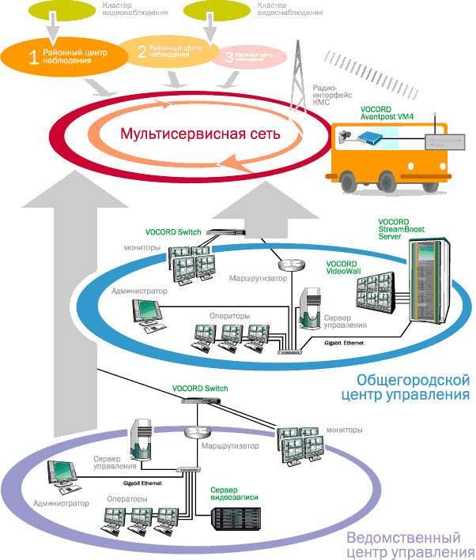
Городское видеонаблюдение, стандартная схема организации
Единая цифровая сеть передачи данных. Система Строится на основе мультисервисной цифровой сети передачи данных по протоколу — TCP/IP.
Сервер архивации и хранения видео данных (видео сервер). Видеопотоки от видеокамер, поступают на сервер, где присходит их запись и дальнейшее хранение.
Центры наблюдения. Система предполагает наличие различных центров наблюдения. Центры наблюдения могут формироваться по территориально-ведомственному признаку. Например, милиция, ГИБДД, МЧС и другие службы могут иметь свои собственные районные и городские центры наблюдения. При этом все центры в соответствии со своими полномочиями имеют доступ к видеоинформации реального времени и к архивным записям.
Единое управление. Несмотря на множественность центров наблюдения, в системе реализована возможность единого централизованного управления.

Slide 4
Городское видеонаблюдение оценка эфективности стандартного подхода
Больше всего критике подвергаются: установка 4.2 миллионов видеокамер в Великобритании, как самый масштабный эксперимент в мире. Монтаж 70 тысяч камер в Москве, как самый крупный российский проект.
Так в Великобритании участие записей с видеокамер сыграло какую-либо роль лишь в 3% судебных дел (заключение detective chief inspector Mike Neville of New Scotland Yard), несмотря на то, что плотность установки видеокамер в этой стране самая высокая в мире. В Москве видеозаписи оказались полезными только в 0.5% судебных дел, (по информации председателя Комиссии по безопасности МГД Инны Святенко).
С точки зрения психофизиологии, один оператор может одновременно наблюдать 6-ть объектов в течении ограниченного времени. В этом случае достигается наибольшая эфективность.
Помимо этого, график работы операторов должен быть более гибким, чем нахождение за монитором 24 часа подряд.
Кроме того, согласно опыту эксплуатации систем видеонаблюдения в Великобритании, необходимо не только достойно оплачивать труд оператора, но ещё и стимулировать его к достижению лучшего результата, в том числе предоставляя возможность карьерного роста.
Если целью системы является эффективная работа по предотвращению правонарушений, то при реализации регионального проекта на 1000 видеокамер, необходимо организовать 166 компьютеризированных рабочих мест и предложить приличную зарплату 666-ти сотрудникам.
Видеопотоки от видеокамер, поступают на сервер архивации и хранения видео данных (видео сервер), где присходит их запись и дальнейшее хранение. Что произойдет если пропадет канал связи, видеоинформация будет потеряна. Средства затраченные на покупку серверов и организацию их бесперебойной работы окажутся неэфективными.

Slide 5
Городское видеонаблюдение нестандартный подход
Создание мощного Интернет ресурса, благодаря которому, посетители сайта смогут в реальном времени из любой точки мира получить доступ для просмотра видеоизображения с камер установленных в любом месте, где это необходимо.
Каждый пользователь или организация будет иметь свой персональный пароль, после ввода которого, получать доступ к определенным камерам.
Возможность подключения к системе камер уже установленных в магазинах, гостиницах на улицах.

Slide 6
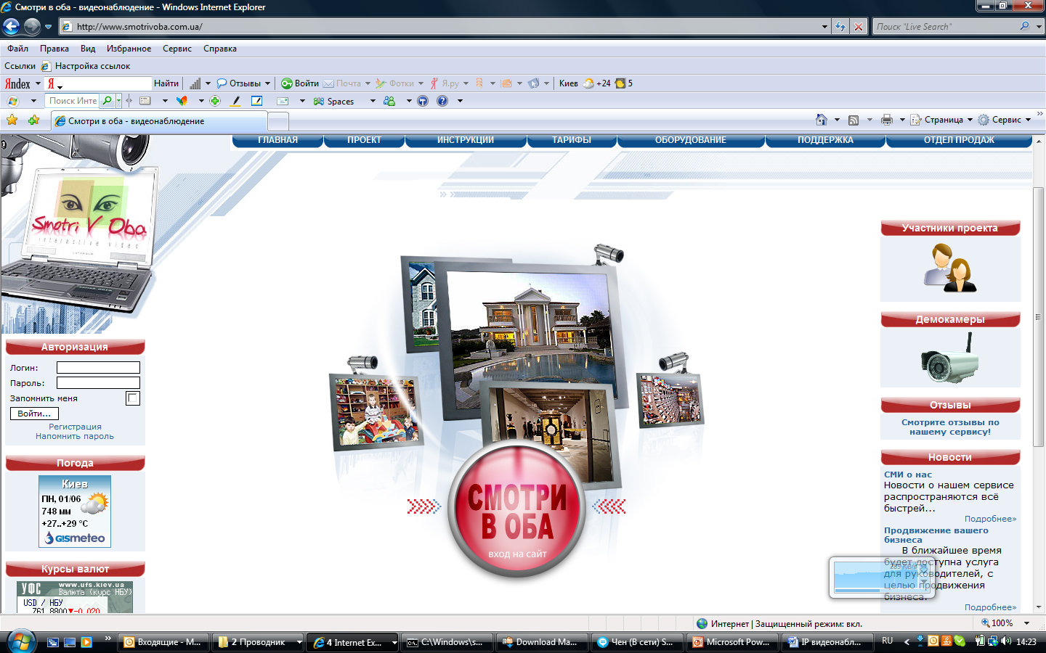
Описание услуги
Идея данного проекта предполагает создание мощного Интернет ресурса, благодаря которому, посетители сайта смогут в реальном времени из любой точки мира получить доступ для просмотра видеоизображения с камер установленных в любом месте, где это необходимо.

Slide 7
Интересы владельцев бизнеса
Первое преимущество объединения рессурсов лежит на самой поверхности – это экономия на оборудовании при оснащении сопряжённых территорий. Например, магазины, расположенные в пределах одного квартала, могут пользоваться общими уличными камерами.
Далее, среди прочих существуют территории, физическая охрана которых является экономически нецелесообразной. Контроль за ними можно передать на пульт, например, местного центра наблюдения. Это важный момент с точки зрения общественной безопасности, - наиболее криминальными являются именно те территории, за которыми по какой-либо причине не следит их собственник (в том числе и в первую очередь - государство).
Ну и главный момент – локальная система эффективна до того момента, пока на ней осуществляется деятельность в штатном режиме работы. При возникновении нештатной ситуации, например, пожара или ограбления, включение локальной системы в общую систему позволяет максимально быстро передать контроль над территорией тому, для кого сложившаяся экстремальная ситуация, является рабочей – МЧС, МВД, СБУ. Это существенно влияет на сокращение материальных и людских потерь.
Собственник локальной системы может получать экономию денежных средств и сохранение своего покоя, если по окончании рабочего дня у него есть возможность передать контроль над своей территорией, например, на пульт видеонаблюдения вневедомственной охраны. В конце-концов, он может просто самостоятельно осуществлять видеонаблюдение, например, за своим офисом, находясь на даче.
Отдельно стоит заметить, что объединение систем является сдерживающим фактором от злоупотреблений представителями различных контролирующих служб, – всегда можно удалённо наблюдать и записывать ход проведения различных «внеплановых проверок».
Так же не следует упускать возможность использования видео в целях продвижения своего бизнеса.

Slide 8
Интересы граждан
Стоит обратить особое внимание на то, что расширение круга потребителей некого типового набора технических средств безопасности (включающего в себя охранно-пожарную сигнализацию, тревожную кнопку и видеонаблюдение) является естественным эволюционным процессом, который должен закончиться обеспечением защиты имущества и жизни каждого отдельного человека.
В настоящий момент времени этот процесс остановился на границе решений для малого бизнеса.
Причина задержки на этом рубеже имеет исключительно рыночные корни – если стоимость приобретения и содержания технических средств безопасности занимает не очень значительную долю от доходов малого бизнеса, то для среднего семейного бюджета такие расходы являются неподъёмными.
Кроме того, те денежные средства, которые средняя семья реально готова ежемесячно тратить на свою безопасность, сегодня мало привлекают центры видеонаблюдения и вневедомственную охрану, поскольку они едва покрывают расходы на создание и содержание соответствующей инфраструктуры. Дело тут в следующем: поскольку процент охвата квартир очень низкий, цены на подключение к услугам безопасности весьма высоки, а процент охвата квартир низкий потому, что цены высоки и, следовательно, широкой массе потребителей безопасность не по карману – получается замкнутый круг.
Таким образом, приемлемая стоимость подключения к объединённой системе существенно расширяет круг потребителей услуг безопасности.
При этом не стоит сомневаться в том, что такие потребители заинтересованы использовать ресурсы системы для того, чтобы контролировать состояние своего личного имущества. Например, осуществлять наблюдение за автомобильной стоянкой под окном. Именно они готовы добровольно и эффективно решать задачи безопасности на окружающей себя территории.

Slide 9
Выгоды государства
Рост инвестиционной привлекательности регионов - уровень преступности учитывается при расчёте интегрального показателя привлекательности региона, поэтому от снижения числа правонарушений напрямую зависит количество привлечённых регионами денежных средств;
Рост экономической активности собственного населения регионов – чувство собственной безопасности влияет на желание жителей городов вкладывать свои сбережения в развитие малого бизнеса;
Вовлечение в решение задач безопасности гражданского населения города – здесь необходимо понимание двух важных вещей:
1. На обеспечение своей безопасности здоровое общество может привлекать не более 5% собственных граждан – в противном случае оно само перестаёт быть эффективным и превращается в подобие полицейского государства. Сегодня в Украине практически исчерпан этот кадровый лимит. Именно поэтому существует острая потребность в улучшении функционирования существующих ведомств и служб за счёт автоматизации их работы и обеспечения взаимодействия с населением. 2. Одностороннее и публичное усиление надзорных функций государства увеличивает взаимное недоверие между гражданином и правоохранительными органами. Намного лучше, когда простой гражданин может решать вопросы безопасности себя, своей семьи и своего бизнеса, привлекая на свою сторону ресурсы государства и его ведомств. Кроме этого, передавая право контроля за своей территорией, например, на время своего отпуска, какой-либо правоохранительной службе, человек автоматически оказывает ей доверие, что само по себе позитивно и существенно отличается от деструктивного всеобщего государственного надзора.

Slide 10
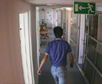
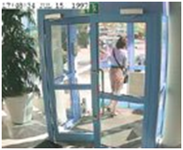
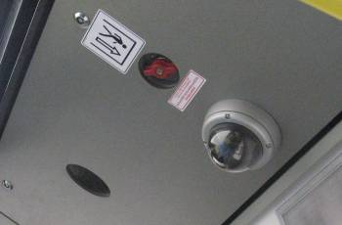
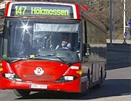
Способы применения ip-видеонаблюдения
Общественные приемные
В наше время динамика жизни достаточно высока. Все жалуются на нехватку времени. Тем более его жалко тратить, просиживая в очередях в различных учреждениях и организациях.
Закрыта ли дверь в Вашу приемную ночью? Это легко
выяснить если воспользовать услугой удаленного
ip-видеонаблюдения.
Контроль ситуации в общественном транспорте позволит повысить уровень безопасности в поездах, автобусах и метрополитене.

Slide 11
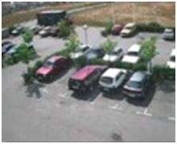
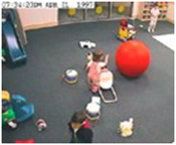
Способы применения ip-видеонаблюдения
Наилучшая возможность наблюдать за машинами на стоянке или во дворе. Вы можете предложить своим клиентам контролировать их машины в течение всего дня. Так же можно контролировать городские парковки и обслуживающий персонал.
Вы можете наблюдать, как Ваш ребенок растет, учится и играет каждый день. Проконтролировать поведение няни, проверить её квалификацию, отношение к вашему ребенку, наблюдая на расстоянии (Вы находитесь в офисе, поездке и т.д.) за её работой по видеоизображению от сетевых камер, переданных по сети Интернет на ваш компьютер.

Slide 12
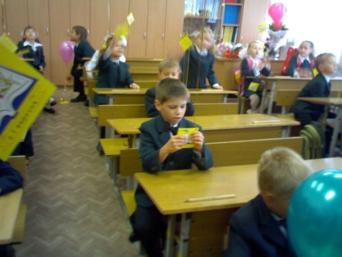
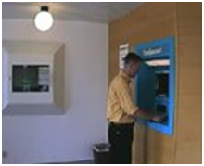
Способы применения ip-видеонаблюдения
Наблюдение родителями за ходом учебного прцесса
позволит контролировать посещаемость уроков учениками, повысит качество преподавания. А если вдруг ребенок заболел или по каким- то другим причинам не может посещать школу, пускай присутствует на уроках виртуально, благодаря он- лайн видео трансляции. Безопасность и удаленный мониторинг школьных дворов, коридоров, холлов, классных комнат и зданий в целом.
Вы можете наблюдать за обменным пунктом. И можете сохранить фотографии каждой операции.

Slide 13
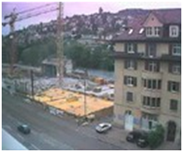
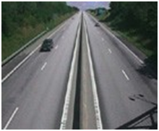
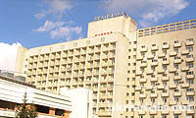
Способы применения ip-видеонаблюдения
Контролируйте продвижение в строительстве нового
здания на расстоянии. Следите за выполнением тендеров
и подрядов по реконструкции города не вызжая на
строительную площадку.
Просто подключите камеру к модему, а модем - к мобильному телефону. И Вы сможете контролировать плотность потока на дороге 24 часа в сутки.
Вы собрались в путешествие, загляните в гостинницу раньше чем забронировали номер, посмотрите своими глазами, где Вы остановитесь завтра.

Slide 14
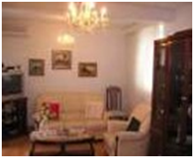
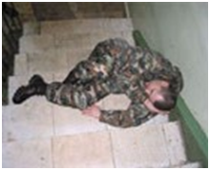
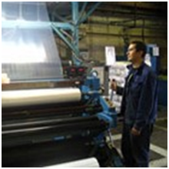
Способы применения ip-видеонаблюдения
Скрытое видеонаблюдение за квартирой на расстоянии позволит вовремя предупредить ограбление. В камеру может быть встроен датчик движения, по которому сработает тревожный сигнал и фотография о вторжении отправится по ip-сети на Вашу электронную почту.
Наблюдение за подъездами позволит повысить охраняемость жилья, предотвратить безобразия хулиганов, пьяниц и др.
Применение на производстве: контроль рабочих, сотрудников, соблюдения техпроцессов, предотвращение простоев и т.д.

Slide 15
IP-видеокамеры
Фото IP камеры
Модель камеры
Стоимость IP камеры с учетом заключения договора на обслуживание на 12 месяцев в у.е.
Стоимость IP камеры с учетом заключения договора на обслуживание на 6 месяцев в у.е.
Стоимость IP камеры в у.е.

Slide 16
Стоимость услуг
Описание услуги | Стоимость
Ежемесячная абонентская плата за одну IP видео камеру для частного просмотра
Ежемесячная абонентская плата за каждую дополнительную камеру
Плата за подключение IP видео камеры, с учетом монтажа и программирования
Специальный тариф для бизнес абонентов
Ежемесячная абонентская плата, до двух IP видео камер для комерческого продвижения Вашего бизнеса на сайте
Ежемесячная абонентская плата, свыше двух IP видео камер для комерческого продвижения Вашего бизнеса на сайте

Slide 17
Заключение
Не надо ждать создания какой-либо благоприятной среды, чтобы войти в рынок при наиболее комфортных условиях - благоприятная среда существует именно сейчас, пока ещё есть незанятое место на рынке. Нет смысла ждать каких-либо универсальных решений и каких-либо специализированных стандартов – есть IP, а совместимость оборудования может быть обеспечена на уровне программных модулей к сетевым маршрутизаторам (это в компетенции операторов сетей).
Если представителям государства будет необходим контроль за развитием какого-либо чрезвычайного события через сегмент частной службы – пусть воспользуется WEB интерфейсом этой частной службы. Компьютер с доступом в Интернет у представителей государства, наверняка, найдётся. Чтобы при пожаре разрешить доступ к камерам службам МЧС, не нужны ни законодательные акты, ни подзаконные нормы.
Для реализации объединённых систем безопасности города, оздоровления отрасли безопасности и увеличения доходов операторов сетей передачи данных сегодня есть всё, что нужно.
Организации решения www.lpltd.ru

